Slide 1
2. 옵저버 패턴
20171693 임희영

Slide 2
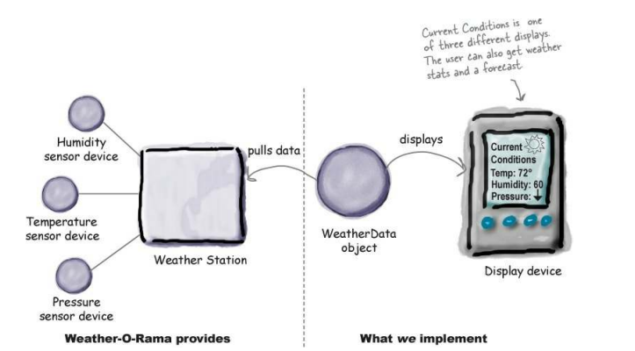
2. 옵저버 패턴
옵저버 패턴 예제 (기상 모니터링 애플리케이션)
기상 스테이션과 WeatherData객체, 그리고 현재 기상 조건을 보여주는 디스플레이로 구성
WeatherData 객체는 기상 스테이션 장비 자체로부터 데이터를 가져올 수 있음.
데이터를 가져온 후에는 디스플레이 장비에 세가지 항목을 표시할 수 있음.
1. 현재 조건(온도,습도,압력) , 2. 기상 통계, 3. 간단한 기상 예보
위 항목들을 디스플레이 장비에서 갱신해 가면서 보여주는 애플리케이션을 만들어야 함.

Slide 3
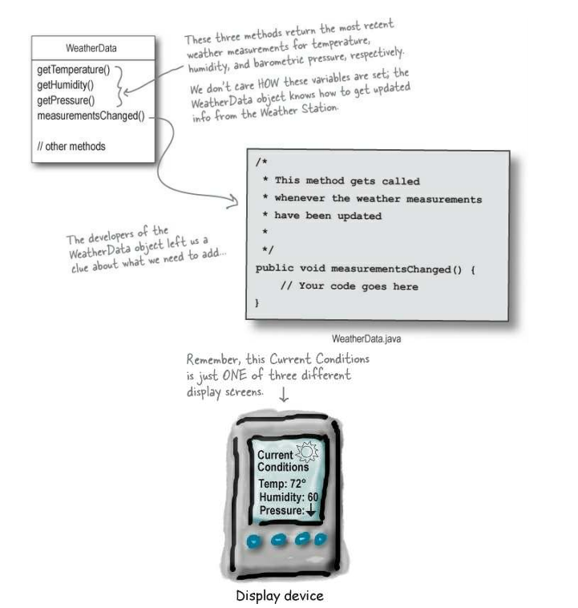
2. 옵저버 패턴
온도, 습도, 기압 값을
리턴하는 메소드
기상 관측 값이 갱신될 때마다 알려주기 위한 메소드
디스플레이 화면 중에 하나

Slide 4
2. 옵저버 패턴
지금 알고 있는 것들
WeatherData 클래스에는 세 가지 측정값을 알아내기 위한 게터 메소드가 있습니다.
새로운 기상 측정 데이터가 나올 때마다 measurementsChanged() 메소드가 호출됩니다.
기상 데이터를 사용하는 세 개의 디스플레이 항목을 구현해야 합니다. (현재 조건, 기상 통계, 기상 예보)
시스템이 확장 가능해야 합니다.

Slide 5
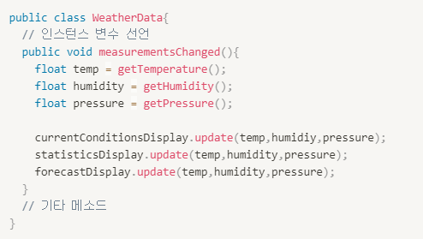
2. 옵저버 패턴
테스트 코드
디스플레이 갱신!
문제점
구체적인 구현에 맞춰서 코딩했기 때문에 프로그램을 고치지 않고는 다른 디스플레이 항목을 추가/제거할 수 없습니다. (바뀔 수 있는 부분에 대해 캡슐화 해야 합니다.)

Slide 6
2. 옵저버 패턴
옵저버 패턴이란?
신문이나 잡지를 구독하는 방식을 알아볼까요?
신문사가 사업을 시작하고 신문을 찍어내기 시작합니다.
독자가 특정 신문사/잡지사에 구독 신청을 하면 매번 새로운 신문/잡지가 나올 때마다 배달 받을 수 있습니다. 계속 구독하면 계속 받죠.
신문을 더 이상 보고 싶지 않으면 구독 해지 신청을 합니다. 더 이상 오지 않죠.
신문사가 계속 영업을 하는 이상 여러 개인 독자, 호텔, 항공사 및 기타 회사 등에서 꾸준히 구독 및 해지를 하게 됩니다.
출판사(주제) + 구독자(옵저버) = 옵저버 패턴

Slide 7
2. 옵저버 패턴
옵저버 패턴이란?
Dog
객체
주제 객체
(2)
Cat
객체
주제의 데이터가 바뀌면 옵저버에 소식이 전해짐
Mouse객체
Duck
객체
옵저버 객체
주제 객체가 바뀌어도 아무것도 모름

Slide 8
2. 옵저버 패턴
옵저버 패턴이란?
Dog
객체
주제 객체
(2)
Cat
객체
Mouse객체
옵저버가 될래요!
Duck
객체
옵저버 객체

Slide 9
2. 옵저버 패턴
옵저버 패턴이란?
Dog
객체
Duck
객체
주제 객체
(2)
Cat
객체
Mouse객체
옵저버 객체

Slide 10
2. 옵저버 패턴
옵저버 패턴이란?
Dog
객체
Duck
객체
주제 객체
(8)
Cat
객체
Mouse객체
값의 변경! -> 모든 옵저버에 연락이 감
옵저버 객체

Slide 11
2. 옵저버 패턴
옵저버 패턴이란?
Dog
객체
Duck
객체
주제 객체
(8)
Cat
객체
Mouse객체
나가고 싶어요!
옵저버 객체

Slide 12
2. 옵저버 패턴
옵저버 패턴이란?
Dog
객체
주제 객체
(8)
Duck
객체
Cat
객체
Mouse객체
옵저버 객체
주제 객체랑 이제 연락이 안돼요!

Slide 13
2. 옵저버 패턴
옵저버 패턴이란?
옵저버 패턴에서는 한 객체의 상태가 바뀌면 그 객체에 의존하는 다른 객체들한테 연락이 가고 자동으로 내용이 갱신되는 방식으로 일대다 의존성을 정의합니다.
Dog
객체
Duck
객체
주제 객체
(8)
Cat
객체
Mouse객체
옵저버 객체
대부분 옵저버 패턴을 구현 하는 방법은 주제 인터페이스와 옵저버 인터페이스가 들어있는 클래스 디자인을 바탕으로 합니다.

Slide 14
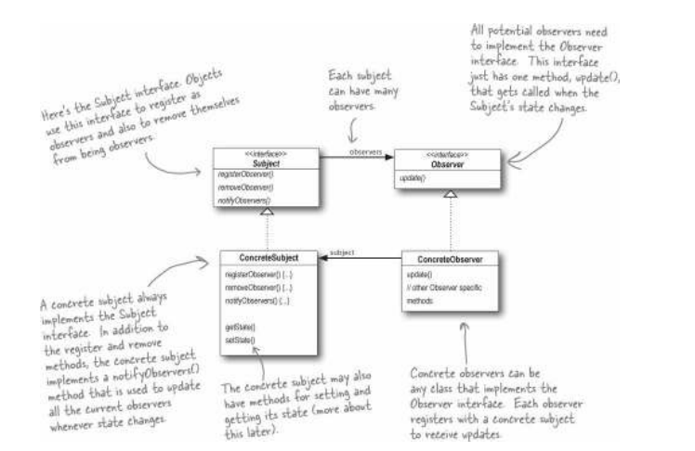
2. 옵저버 패턴
객체에서 옵저버로 등록하거나 옵저버 목록에서 탈퇴하고 싶을 때 이 인터페이스를 사용
옵저버가 될 가능성이 있는 객체에서 반드시 Observer 인터페이스를 구현해야 함.
주제 역할을 하는 구상 클래스에서는 항상 Subject 인터페이스를 구현. 주제 클래스에서는 등록 및 해지를 위한 메소드 외에 상태가 바뀔 때 마다 모든 옵저버 들에게 연락을 하기 위한 메소드도 구현
Observer인터페이스만 구현한다면 무엇이든 옵저버 클래스가 될 수 있음.

Slide 15
2. 옵저버 패턴
느슨한 결합
두 객체가 상호작용 하긴 하지만 서로에 대해 잘 모른다는 것
주제가 옵저버에 대해서 아는 것은 옵저버가 특정 인터페이스를 구현한다는 것
옵저버는 언제든지 새로 추가할 수 있음
새로운 형식의 옵저버를 추가하려고 할 때도 주제를 전혀 변경할 필요가 없음
주제와 옵저버는 서로 독립적으로 재사용할 수 있음.
주제나 옵저버가 바뀌더라도 서로에게 영향을 미치지 않음
디자인 원칙
서로 상호작용을 하는 객체 사이에서는 가능하면 느슨하게 결합하는 디자인을 사용해야 한다.
변경사항에 대한 무난한 처리

Slide 16
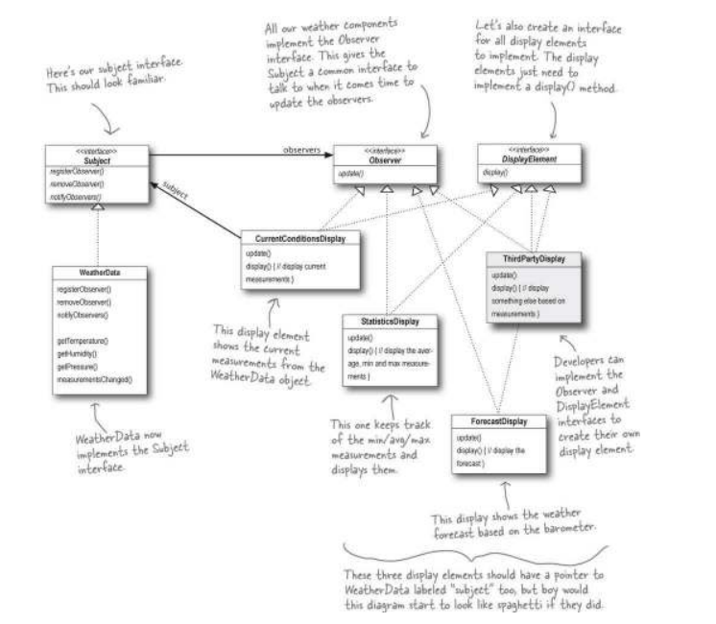
2. 옵저버 패턴
기상 스테이션 설계
옵저버
주제

Slide 17
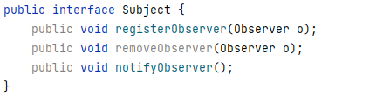


2. 옵저버 패턴
기상 스테이션 설계
옵저버의 등록 제거, 상태 변경을 알림
기상 정보가 변경되었을 때 옵저버에 전달되는 상태 값
디스플레이 항목을 화면에 표시

Slide 18
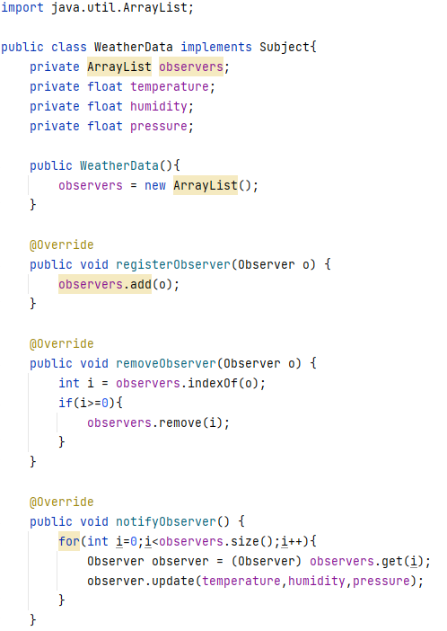
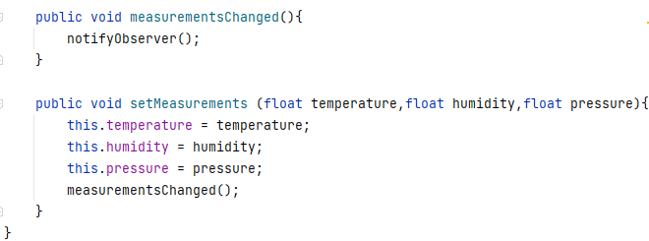
2. 옵저버 패턴
기상 스테이션 설계
측정값을 전달해서 옵저버에 알림

Slide 19
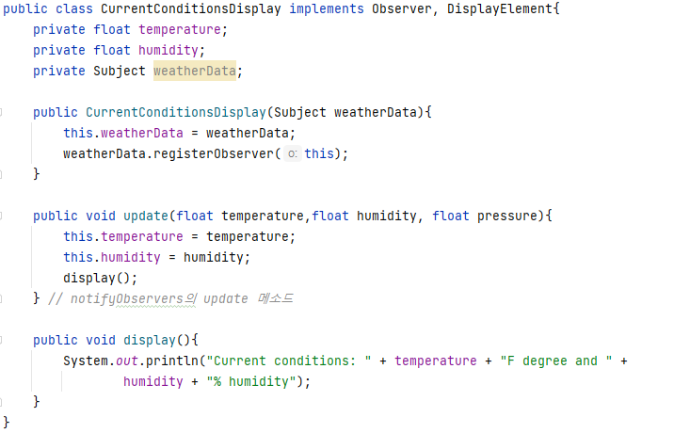
2. 옵저버 패턴
기상 스테이션 설계
생성자, update() , display()

Slide 20
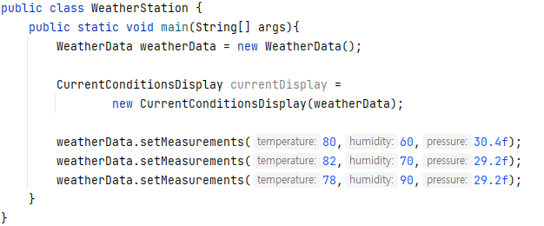
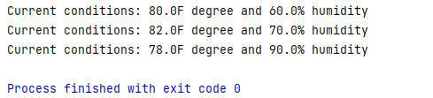
2. 옵저버 패턴
기상 스테이션 설계

Slide 21
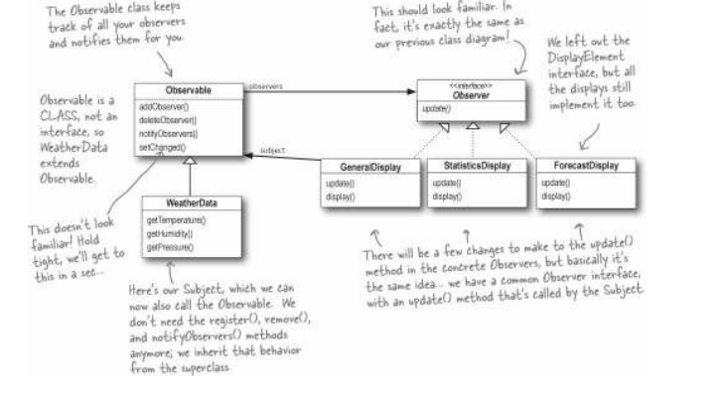
2. 옵저버 패턴
자바 내장 옵저버 패턴 사용하기

Slide 22

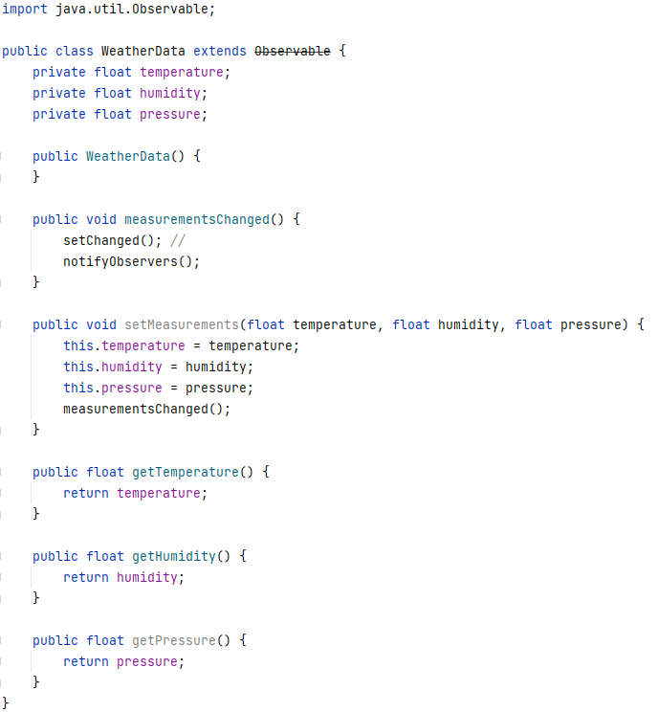

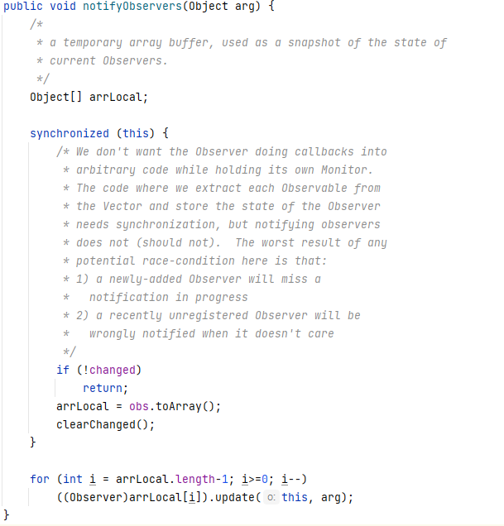

2. 옵저버 패턴
자바 내장 옵저버 패턴 사용하기
(Observable에서 연락을 돌림)

Slide 23
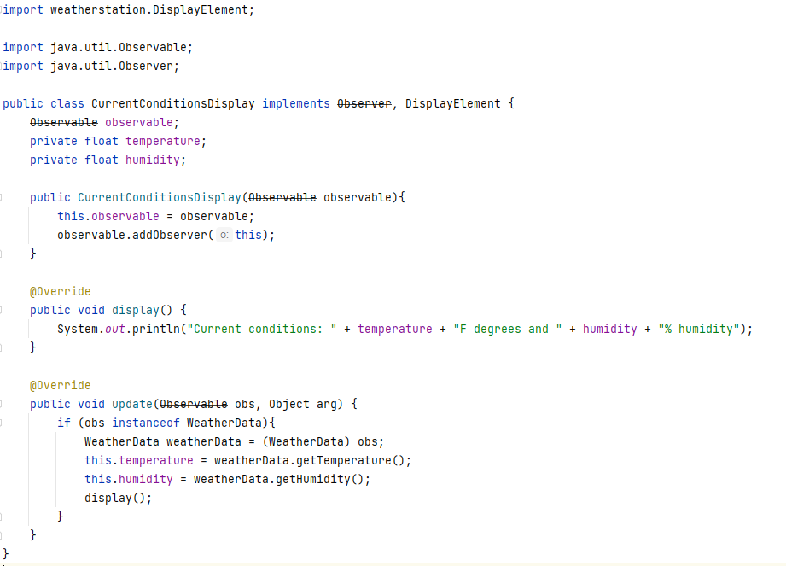
2. 옵저버 패턴
자바 내장 옵저버 패턴 사용하기
(옵저버가 연락을 받기)

Slide 24
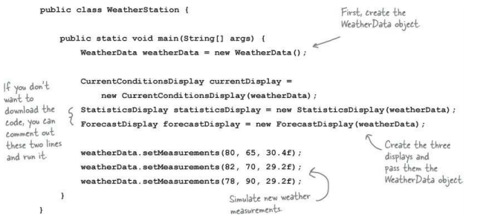
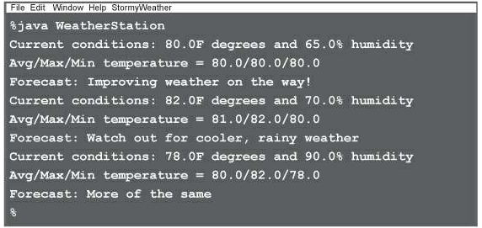
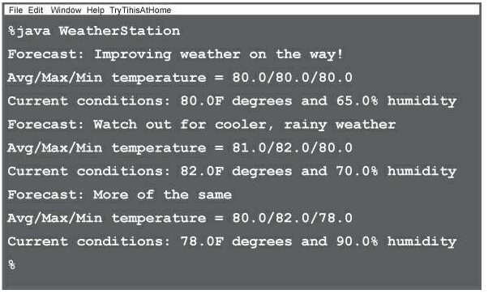
2. 옵저버 패턴
느슨한 결합?
직접 구현한 코드
내장 Observable을 사용한 코드
순서가 다름 why? 무엇이 맞나?
특정 연락 순서에 의존하도록 코드를 만들었다면 “느슨한 결합”이 아님!

Slide 25
2. 옵저버 패턴
Java.util.Observable의 단점
Observable은 클래스 입니다.
-> 서브 클래스를 만들어야함.
-> 재사용성에 제약이 생김
-> 자바에 내장된 Observer API하고 잘 맞는 클래스를 직접 구현하는 것이 불가능
2. Observable 클래스의 핵심 메소드를 외부에서 호출할 수 없습니다.
-> setChanged()메소드가 protected로 되어있음.
-> 그래서 Observable의 서브 클래스에서만 사용 가능
-> 상속보다는 구성을 사용한다는 디자인 원칙에 위배됨.

Slide 26
감사합니다!

